Slide 1
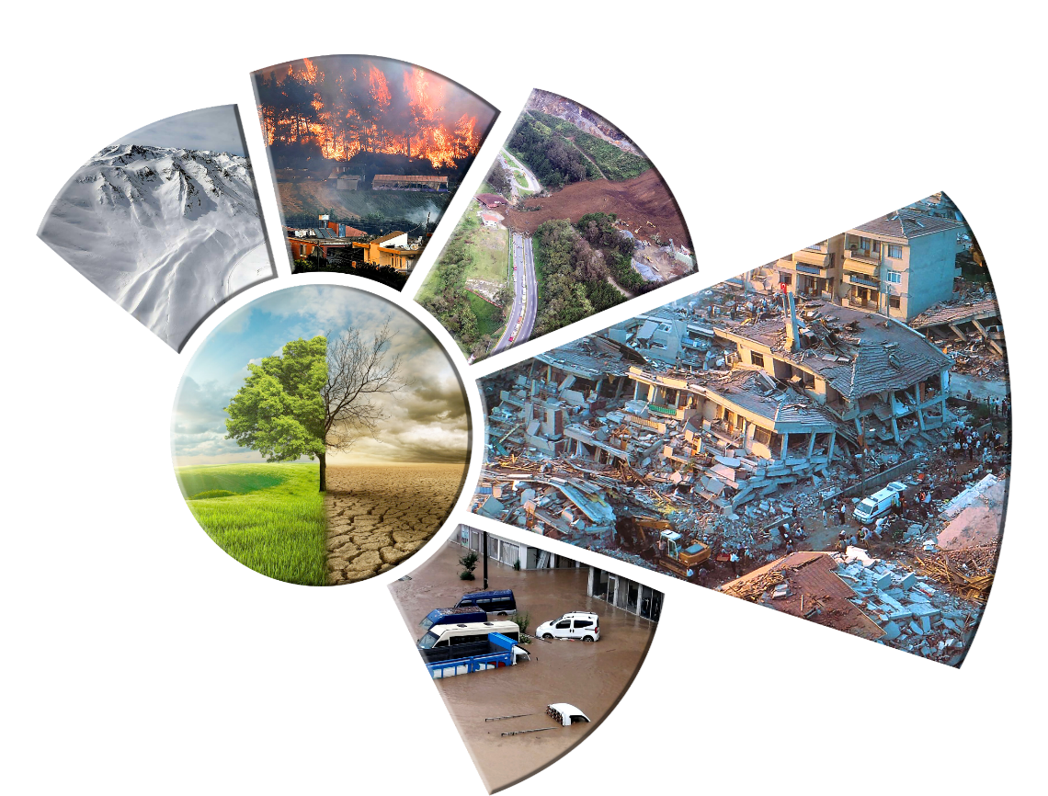


AFETLERE DİRENÇLİ KENTLER VE TOPLUMLAR PANELİ - 1
«Afet Yönetimi ve Kurumlararası Koordinasyon»
AFET İŞLERİ VE RİSK YÖNETİMİ
DAİRESİ BAŞKANLIĞI
Özkan EREL
DAİRE BAŞKANI

Slide 2

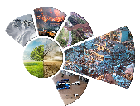

VİZYON
Afet Yönetiminde Yeni Bir Milat
Son yıllarda yaşanan büyük afetler, Türkiye’de afet yönetimi ve kurumlar arası koordinasyonun hayati önemini acı bir şekilde ortaya koymuştur. Ankara Büyükşehir Belediyesi (ABB), bu süreçten çıkardığı derslerle afet yönetimini sadece bir müdahale süreci değil, bilimsel veriye dayalı bir "hazırlıklı olma" stratejisi olarak tanımlamaktadır.

Slide 3
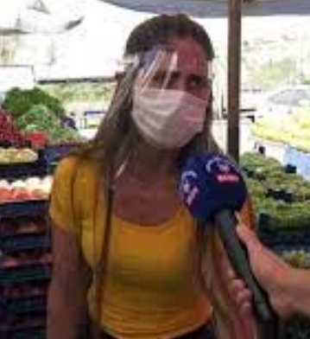
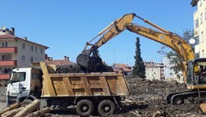
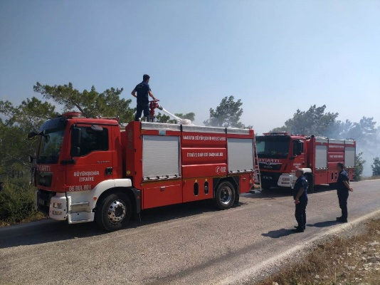
OPERASYONEL TECRÜBE
Kriz Yönetimi
Belediyenin afet tecrübesi sadece depremlerle sınırlı kalmayıp; küresel pandemi süreci, Batı Karadeniz'deki sel felaketleri ve Ege-Akdeniz kıyılarındaki büyük orman yangınlarını da kapsamaktadır. Bu farklı kriz türlerinde edinilen saha deneyimi, personelin görevlendirilmesinden kamuoyunun bilgilendirilmesine kadar tüm süreçlerde belediyemizi profesyonel bir operasyonel güç haline getirmiştir.

Slide 4
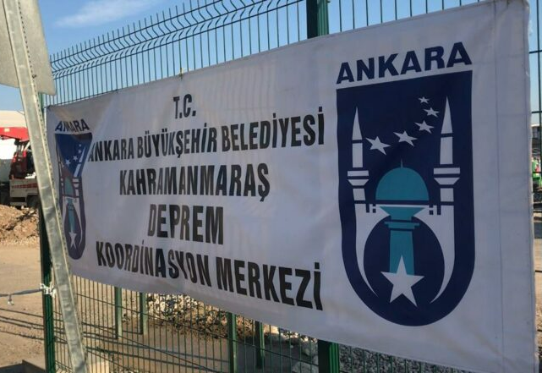
SAHADA ÇOK YÖNLÜ MÜDAHALE
6 Şubat Depremlerinde ABB'nin Rolü
Deprem bölgesinde arama kurtarmadan lojistiğe, insani yardımdan altyapı onarımına kadar her alanda aktif rol üstlenilmiştir. Bu operasyonun başarısı, tüm birimlerin ve ilgili kurumların tek bir merkezden eşgüdümlü olarak yönetilmesinin doğrudan bir sonucudur.

Slide 5
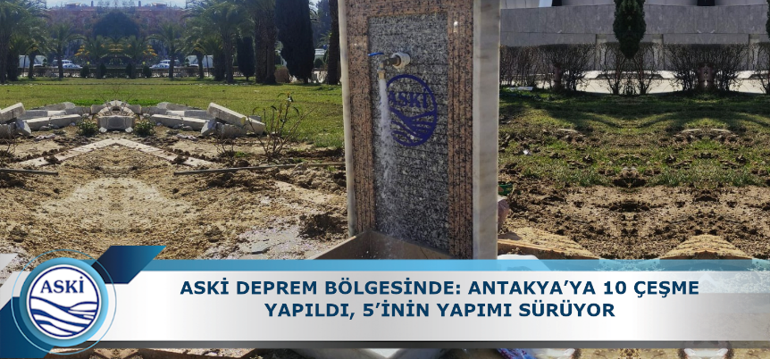
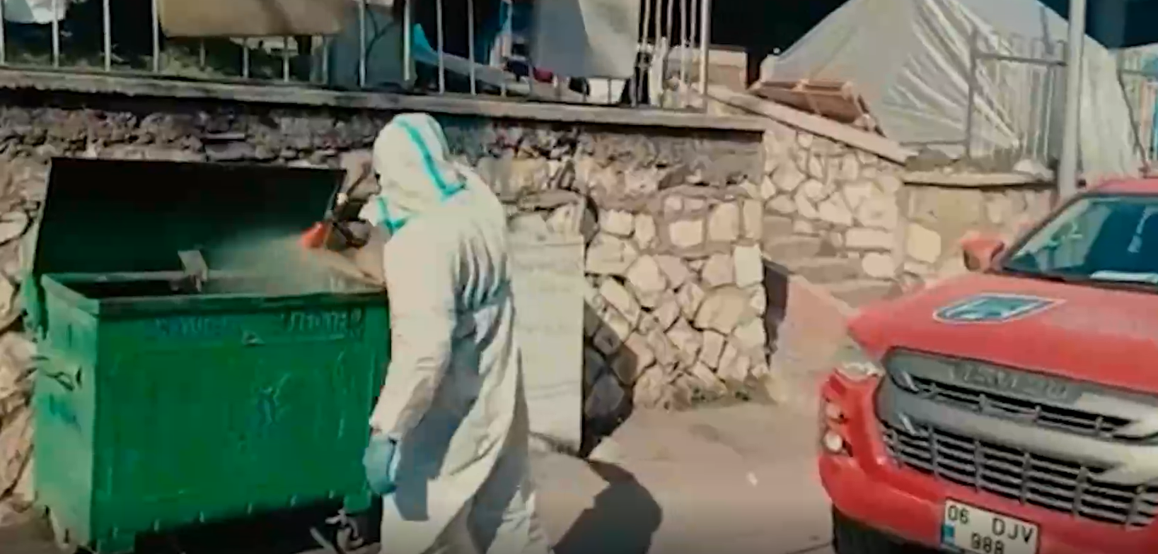
HALK SAĞLIĞININ KORUNMASI
Salgın Risk Yönetimi
Afet sonrası en büyük risklerden biri olan salgın hastalıkları önlemek amacıyla bölgede kritik sanitasyon çalışmaları yürütülmüştür. ASKİ ekiplerimiz aracılığıyla içme suyu ve kanalizasyon hatları hızla imal edilmiş, düzenli ilaçlama ve hijyen seti dağıtımlarıyla halk sağlığı güvence altına alınmıştır.

Slide 6
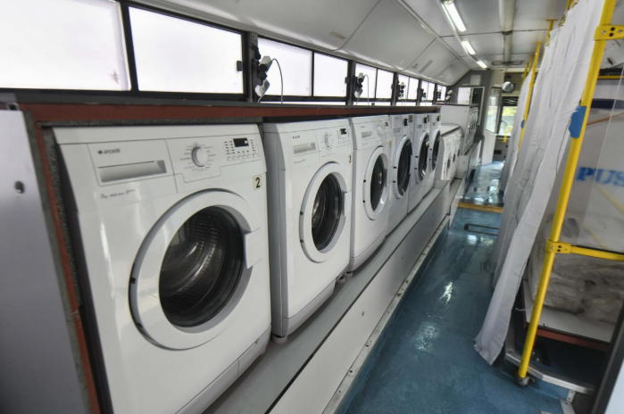
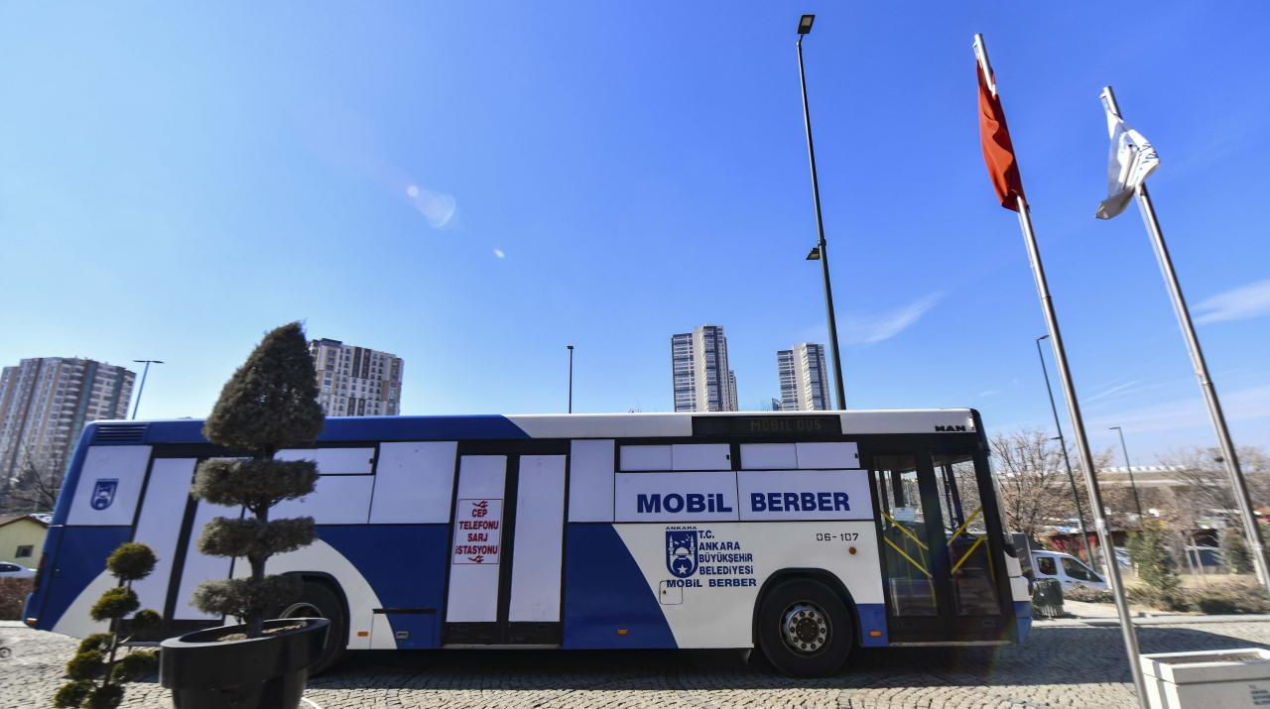
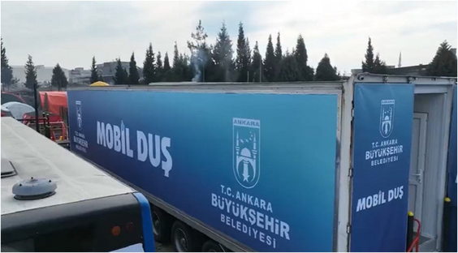
YAŞAMI SÜRDÜRÜLEBİLİR KILMAK
Mobil Sağlık ve Lojistik Destekler
Sadece fiziksel kurtarma değil, yaşamın sürdürülebilirliği için bölgede sahra çadırları, mobil eczaneler, mobil çamaşırhane, mobil duş ve mobil berber gibi üniteler kurularak vatandaşların sağlık hizmetlerine erişimi sağlanmıştır. Bu çalışmalar, kriz anında gıda desteğinin ötesinde profesyonel tıbbi ve sosyal yardımın önemini kanıtlamıştır.

Slide 7

İDARİ OMURGA
Afet İşleri ve Risk Yönetimi Dairesi Başkanlığı
Ankara’nın afet direncini artırmak amacıyla kurulan daire başkanlığımız, belediyemizin afet yönetimi konusundaki idari omurgasını oluşturmaktadır. Tüm stratejik planlamalar, veri akışı ve birimler arası hiyerarşi bu profesyonel yapı aracılığıyla kurumsal bir kimliğe kavuşturulmuştur.
Afet İşleri ve Risk Yönetimi
Dairesi Başkanlığı

Slide 8
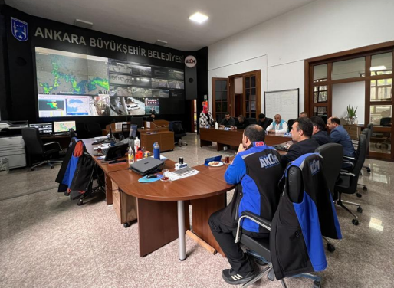
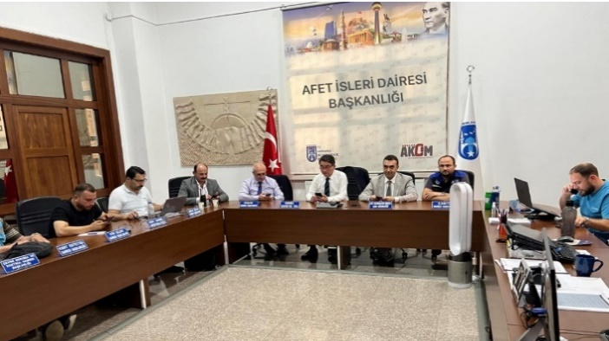
KOORDİNASYONUN MERKEZİ: AKOM
Kriz Masasının Kalbi
Afet Koordinasyon Merkezimiz (AKOM), büyük ölçekli tüm krizlerde karar alma süreçlerinin ve stratejik planlamaların yürütüldüğü merkezdir. AKOM; İtfaiye, Fen İşleri, ASKİ ve Sosyal Hizmetler gibi ilgili birimler arası koordinasyonu sağlayarak yetki karmaşasını önlemektedir.

Slide 9

KURUMLAR ARASI EŞGÜDÜM
Kurumlarla Tam Uyumluluk
Belediyemiz, kendi birimleri arasındaki koordinasyonun yanı sıra; AFAD, Meteoroloji Genel Müdürlüğü, Ankara Valiliği - GAMER gibi devletin diğer kademeleriyle tam bir uyum içinde çalışmaktadır. Eş zamanlı bilgi paylaşımı ve görev dağılımı sayesinde yerel ve genel yönetim arasındaki koordinasyon en üst seviyeye çıkarılmıştır.

Slide 10

STRATEJİK YOL HARİTASI
Eylem Planları
Afet yönetiminin etkin bir şekilde yürütülebilmesi adına Daire Başkanlığımız tarafından; "ABB Afet Müdahale Planı", "ABB Yangın Eylem Planı" ve "ABB Defin Eylem Planı" hazırlanarak yürürlüğe konulmuştur. Bu planlar, kriz anında hangi birimin ne zaman ve nasıl harekete geçeceğini net bir şekilde belirleyen hukuki ve teknik rehberlerdir.

Slide 11


GELECEK HAZIRLIKLARI
Yeni Stratejiler ve Risk Azaltma
Yakın zamanda yayınlanacak olan "Sel-Su Baskını Eylem Planı" ve "Afet Risk Azaltma Planı" ile Ankara’nın hazırlık kapasitesi bir üst seviyeye taşınacaktır. Bu çalışmalarımız sadece müdahale süreçlerini değil, afet öncesindeki "hazırlıklı olma" ve afet sonrasındaki "iyileştirme" aşamalarını da kapsayan geniş bir yol haritası sunmaktadır.

Slide 12
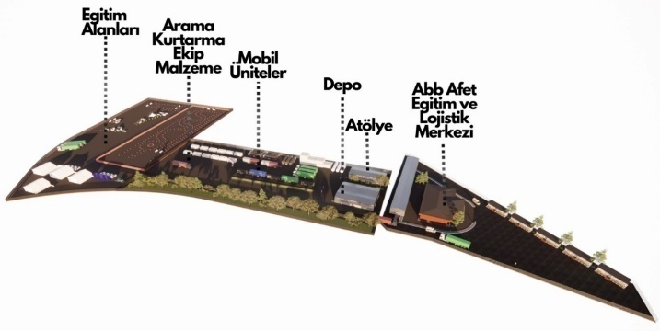
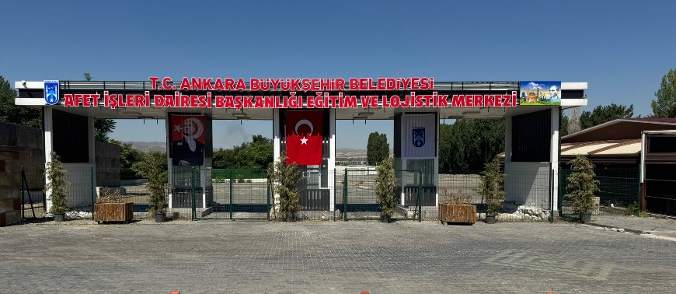
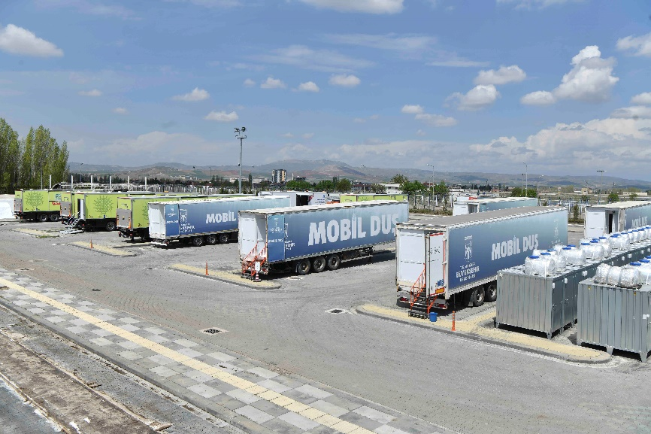
AFET EĞİTİM VE LOJİSTİK MERKEZİ
Afetlere karşı hazırlıklı olmak, hızlı ve etkin müdahalede bulunmak, farkındalık çalışmalarının daha verimli sürdürülebilmesi amacıyla kurum-kuruluş, çocuklar, sivil toplum kuruluşları gibi topluluklara eğitimler vermek ve özel eğitim alanlarından faydalandırmak, afet öncesi-sırası ve sonrasında gerekli olabilecek tüm ekipmanların hazır durumda olması için envanter oluşturmak amacıyla Daire Başkanlığımız tarafından çok kapsamlı bir merkez kurulmuş olup içerisinde özel depolama alanları, sınıflar ve özel eğitim alanları oluşturulmuştur.
Afet Lojistik ve Eğitim Merkezinin; sivil toplum kuruluşları, eğitim kurumları, üniversiteler ve ilgili kurum ve kuruluşlar tarafından faydalanılmak üzere bir AFET KAMPÜSÜ’ne dönüştürülmesi ve ülkemizde örnek bir yapıda çok kapsamlı bir alan olarak kullanılabilmesi planlanmaktadır.

Slide 13
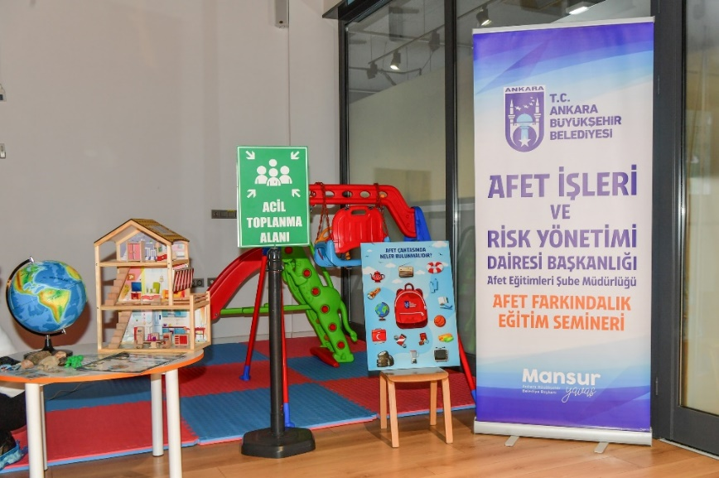
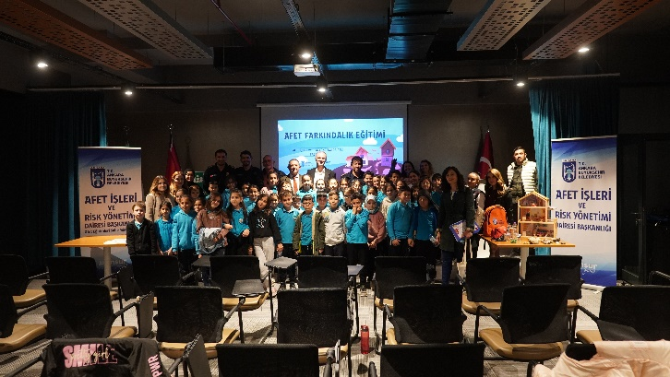
EĞİTİMLER
Ankara Büyükşehir Belediyesi Afet İşleri ve Risk Yönetimi Dairesi Başkanlığı olarak belediye personellerimize ve vatandaşlarımıza Afet Farkındalık, Temel İlkyardım, Yangın gibi önemli konularda farkındalık eğitimleri vermekteyiz.
Ankara’nın 25 ilçesinde bulunan, Milli Eğitim Bakanlığı’nın belirlemiş olduğu lise düzeyindeki okullara ve ‘’Apartman Görevlileri’’, ‘’AVM Çalışanları’’, ‘’Sivil Toplum Kuruluşları’’ ve ‘’Okul Öncesi Çocuklar’’ gibi topluluklara «Afet Farkındalık ve Temel İlk Yardım Eğitimleri» verilmiştir.
Bu eğitimler kapsamında şimdiye kadar yaklaşık 30.000 vatandaşımıza eğitim verilmiştir.

Slide 14
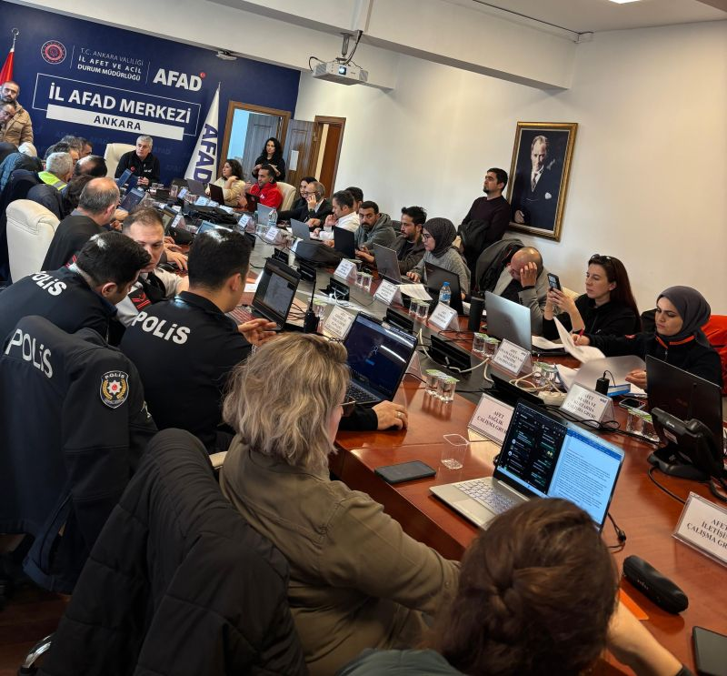
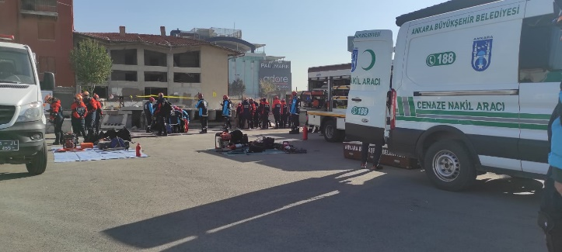
TATBİKATLAR
Ankara Büyükşehir Belediyesi Afet İşleri ve Risk Yönetimi Dairesi Başkanlığı, "Dirençli Başkent" vizyonu doğrultusunda, ABB Afet Müdahale Planı çerçevesinde kendi iç birimlerinin yanı sıra AFAD, STK’lar ve kamu kurumlarıyla entegre bir tatbikat takvimi yürütmektedir. 2025 yılı boyunca gerçekleştirilen; sel baskını, altyapı arızaları, halk sağlığı ve defin hizmetleri gibi farklı senaryoları içeren masabaşı ve saha tatbikatları, operasyonel kabiliyetlerimizi en üst seviyeye taşımıştır.
Bu düzenli tatbikat disiplini, belediyemizin risk azaltma ve kriz yönetimi kapasitesini sürekli güncel tutarak şehrimizin her türlü acil duruma karşı tam hazır olmasını sağlamaktadır.

Slide 15









İŞBİRLİKLERİ - PROTOKOLLER
Ankara Büyükşehir Belediyesi Afet İşleri ve Risk Yönetimi Dairesi Başkanlığı olarak, afetlere karşı hazırlıklı olmak, kent sakinlerini bu tür durumlara karşı bilinçlendirmek ve etkin müdahale için gerekli altyapıyı oluşturmak amacıyla bir dizi protokol ve işbirliği anlaşması yapılmaktadır. Üniversiteler, meslek odaları başta olmak üzere birçok önemli sivil toplum kuruluşu, kamu kurum ve kuruluşları ve eğitim kurumları ile protokoller imzalanmış olup önemli işbirlikleri yapılmaktadır. Daire Başkanlığımız ve Belediyemiz çalışmalarına değerli katkılar sağlayan bu işbirliklerinin sayıları artarak devam edecektir.

Slide 16

MOBİLAKOM
AB tarafından finanse edilen Sivil Katılım Projesi kapsamında hayata geçirilen ve STK’lar ile yerel yönetimler arasındaki diyaloğu ve iş birliğini güçlendirmeyi amaçlayan Sivil Katılım Hibe Programına; Ankara Büyükşehir Belediyesi, Türkiye Tabiatını Koruma Derneği ve Uçan Süpürge Vakfı ile birlikte yapılan başvuru sonucu 150.000 Dolar hibe almaya hak kazanılmıştır.
Kazanılan projen ile hayata geçirilen MobilAKOM dijital platformunda yer alacak olan “STK Modülü”, “Gönüllü Modülü” ve “Eğitim Modülü” için geliştirme çalışmaları devam etmektedir. Doğa ve insan kaynaklı afetlere yönelik, Sivil Toplum-ABB iş birliğinin, dijital iletişim ve koordinasyon kapasitesinin arttırılması, Ankara’nın afet türlerine karşı toplumsal farkındalığının, gönüllülük çalışmalarının ve kent direncinin arttırılması, paydaşlarla birlikte etkileşim ve sürdürülebilir etkinin arttırılması hedeflenmektedir.

Slide 17

ANKARA BÜYÜKŞEHİR BELEDİYESİ & TÜRKİYE TABİATINI KORUMA DERNEĞİ (TTKD) & HAYMANA BELEDİYESİ
İŞ BİRLİĞİ İLE AB PROJESİ
Avrupa Birliği tarafından finanse edilen, Çevre Şehircilik ve İklim Değişikliği Bakanlığı, AB Yatırımlar Dairesi Başkanlığı tarafından açılan «İklim Değişikliği Hibe Programı (TR-CCGP)» çağrısına «ANKARA’DA KIRSAL UYUM İÇİN İKLİM DAYANIKLI TARIM VE TAŞKIN AZALTMA PROJESİ» adlı proje ile başvuruda bulunulmuş olup; yaklaşık 800.000 EURO hibe kazanılmıştır.
Bu kapsamda Haymana ilçesinde sel taşkın olan bölgelerin arazi ıslahının yapılması, afet risklerini azaltmaya yönelik teraslama, drenaj, dere ıslahı gibi uygulamaların yapılması, yağmur suyu hasadı yapılması ve su depolama havuzları kurulması, sera kurularak topraksız tarım örneği sergilenmesi ve kesme çiçek üretilmesi, kadın kooperatifinin eğitimlerle desteklenmesi ve daha çok kadına istihdam sağlanması, afet farkındalığı ve kırsal kalkınma eğitimleri verilmesi, su tasarrufu ve su yönetim konusunda farkındalık çalışmaları yapılması amaçlanmaktadır.

Slide 18
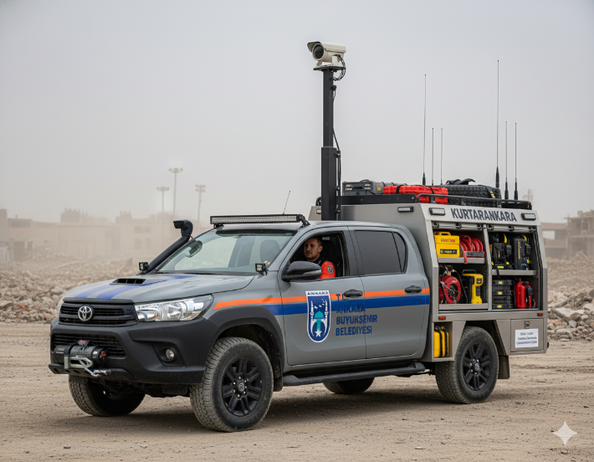
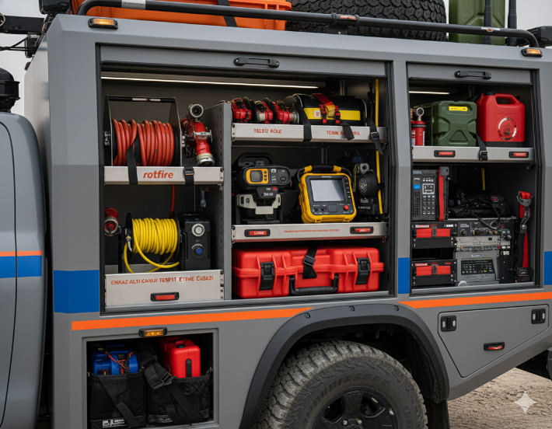
KURTARANKARA PROJESİ
Japonya Büyükelçiliği tarafından yürütülen 'Yerel Projelere Hibe Programı (GGP)' kapsamında, Belediyemiz bünyesinde hazırlanan projeler arasından seçilen Daire Başkanlığımıza ait KURTARANKARA projesiyle başvuru gerçekleştirilmiştir.
Projenin içeriği 4x4 Hafif Ticari Kamyonet üzerine kurulu, ulusal müdahalelerde öncü birlik olarak görev yapacak bir aracın, Hidrolik Kule Aydınlatma, Termal Kamera, Drone gibi hayat kurtarıcı yüksek teknoloji ekipmanlarıyla birlikte temin edilmesinden oluşmaktadır. Ayrıca envanterimizde mevcut olan “Enkaz Altı Canlı Tespit Etme Cihazı”, “Enkaz Altı Kablosuz Dinleme Cihazı”, “Görüntüleme Cihazı” gibi arama kurtarma ekipmanları da araca monte edilecek olup operasyonel anlamda fayda sağlayacaktır. Bu araç, Daire Başkanlığımız bünyesinde başta Ankara ve çevre iller olmak üzere afetlere müdahale için daima hazır bir "Öncü Müdahale Timi" olarak 7/24 görev yapacaktır. Sağlanacak araç ve ekipman, yerel toplulukların afetlere karşı daha dirençli hâle gelmesine katkı sağlayacak kalıcı bir kapasite geliştirme adımı olacaktır.

Slide 19
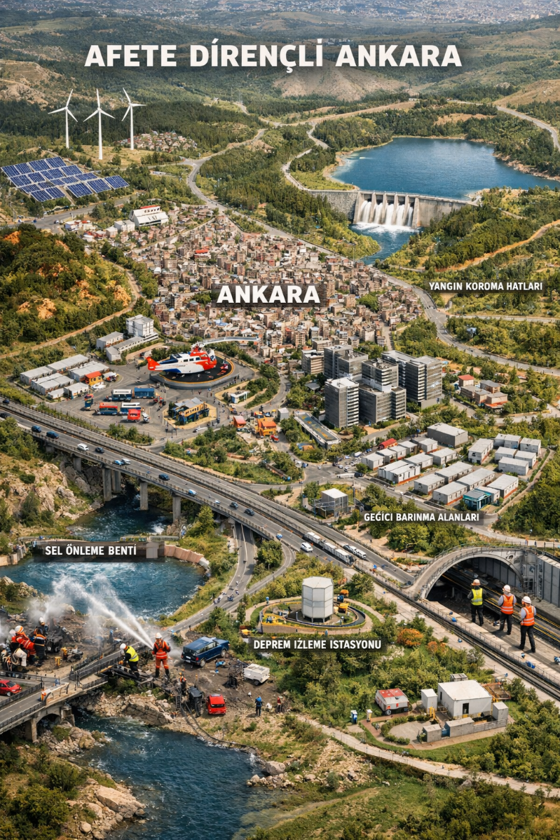
HEDEF: DİRENÇLİ BAŞKENT
Bilimsel Veri ve İş Birliği
Başkanımız Sayın Mansur YAVAŞ’ın liderliğinde, bilimsel verileri rehber edinerek ve tüm paydaşlarla iş birliğini güçlendirerek "Dirençli Başkent" olma yolunda adımlar atmaktayız. Amacımız, Ankara’yı her türlü felakete karşı daha dayanıklı, güvenli ve sağlıklı bir kent haline getirmektir.

Slide 20


TEŞEKKÜRLER…

